Slide 1
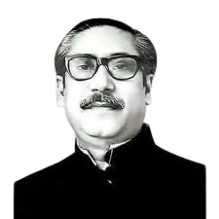

Slide 2
পরিচিতি
মজিবর রহমান
সহকারি শিক্ষক
বাট্টা মিলন বহুমুখী উচ্চ বিদ্যালয় তারাকান্দা, ময়মনসিংহ।
শ্রেণিঃ ষষ্ঠ
বিষয়ঃ বাংলা প্রথম পত্র ( চারুপাঠ )
সময়ঃ ৫০ মিনিট
তারিখঃ ১৯/০৭/২০২২

Slide 3
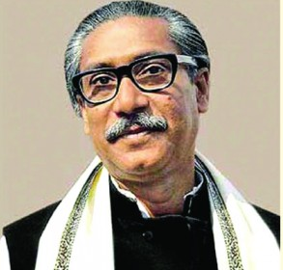
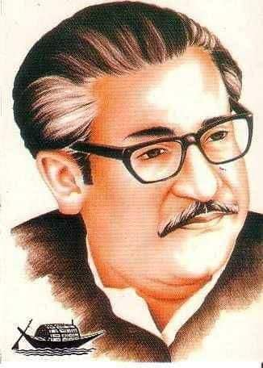
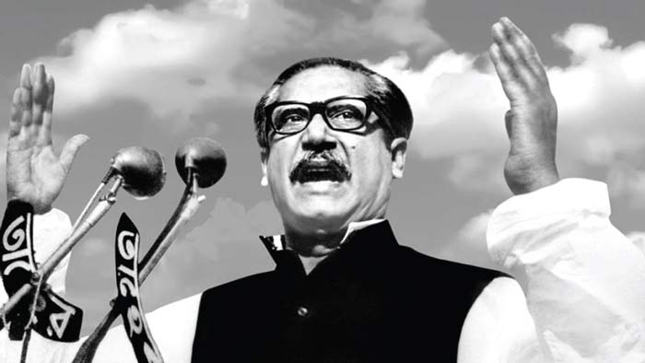
ছবির ব্যাক্তিটির নাম কি ?
১৯৭১ সালে স্বাধীনতা সংগ্রামে গর্জে উঠেছিল কে ?
১৯৭১ সালে ৭ই মার্চে ঐতিহাসিক ভাষন দিয়েছিলেন কে ?
তোমরা কি বলতে পারবে পাঠের বিষয়বস্তু কি হতে পারে ?
জাতির জনক বঙ্গবন্ধু শেখ মুজিবুর রহমান
জাতির জনক বঙ্গবন্ধু শেখ মুজিবুর রহমান
জাতির জনক বঙ্গবন্ধু শেখ মুজিবুর রহমান

Slide 4
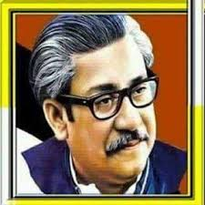
মুজিব
রোকনুজ্জামান খান

Slide 5
শিখনফল
১। কবি পরিচিতি বলতে পারবে।
৩। নতুন শব্দগুলোর অর্থসহ বাক্য গঠন করতে পারবে।
২। কবিতাটি শুদ্ধ উচ্চারণে পড়তে পারবে।
৪। বাংলার মানুষ ও প্রকৃতির সাথে মুজিব একাকার হয়ে মিশে আছেন – তা ব্যাখ্যা করতে পারবে।

Slide 6
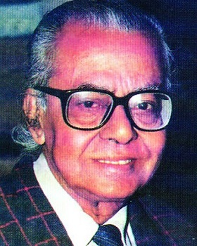
জন্মঃ ৯ এপ্রিল, ১৯২৫, রাজবাড়ী জেলার পাংশা উপজেলায়।
কবি পরিচিতি
পরিচিতি : দাদাভাই নামেই সম্যক পরিচিত ছিলেন।
তিনি বাংলাদেশের বহুল প্রচারিত দৈনিক ইত্তেফাকের শিশু-কিশোরদের উপযোগী কচিকাঁচার আসর বিভাগের পরিচালক হিসেবে আমৃত্যু দায়িত্ব পালন করেন।
পুরস্কার : স্বাধীনতা দিবস পুরস্কার, বাংলা একাডেমী পুরস্কার, শিশু একাডেমী পুরস্কার, একুশে পদক, জসিমউদ্দীন স্বর্ণপদক।
রচনা : বাক বাক্‌ কুম পায়রা , খোকন খোকন ডাক পাড়ি, আজব হলেও গুজব নয় ঝিকিমিকি, বার্ষিক কচি ও কাঁচা, ছোটদের আবৃত্তি প্রভৃতি।
মৃত্যুঃ ৩ ডিসেম্বর, ১৯৯৯।
রোকনুজ্জামান খান

Slide 7
একক কাজ
১
খ্যাতিমান কবি রোকনুজ্জামান খানের জন্ম পরিচয় লিখ।

Slide 8
আদর্শ পাঠ

Slide 9
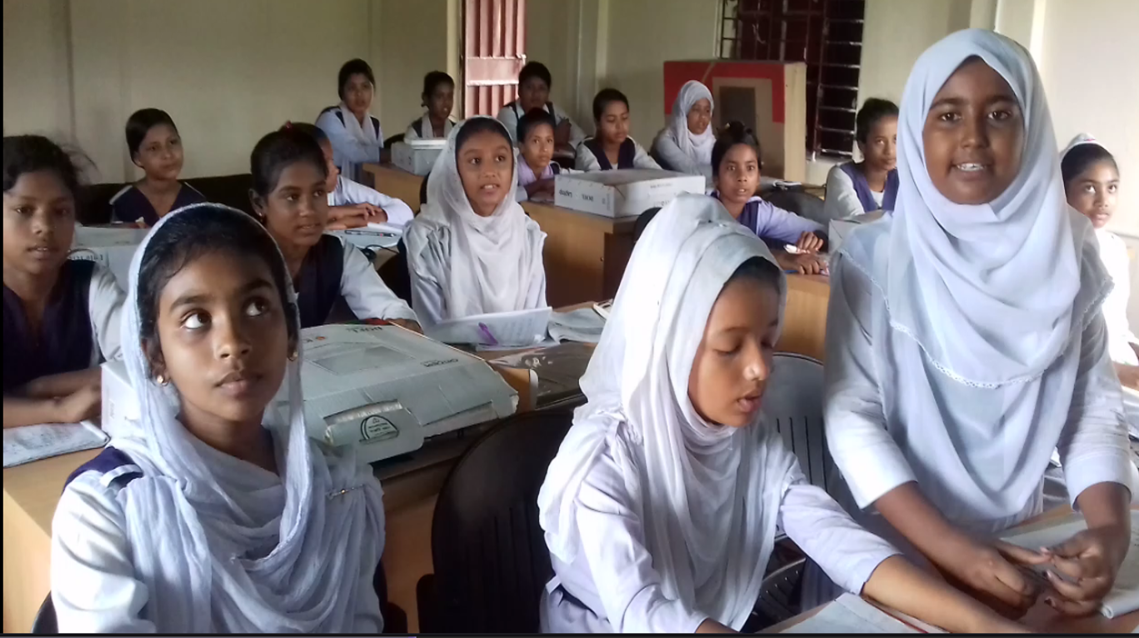
সরব পাঠ

Slide 10
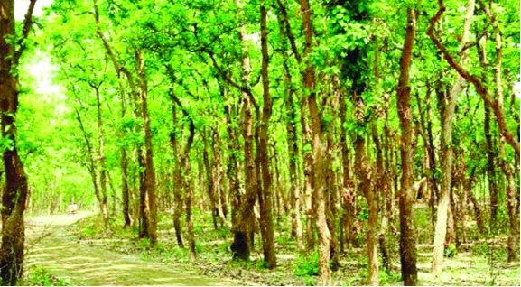
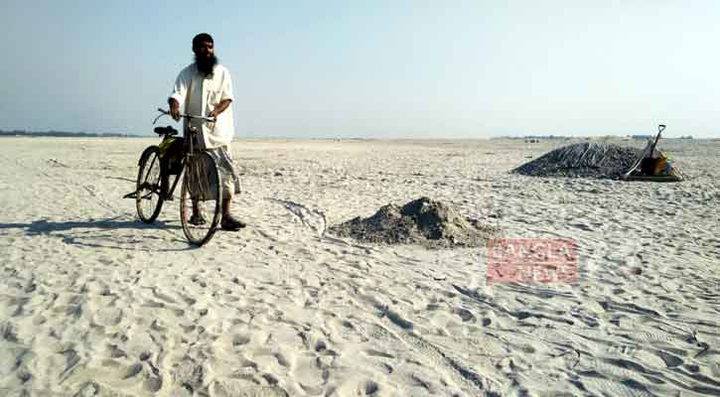
শব্দার্থ
গাছ পালায় ঘেরা
জঙ্গল এলাকা।
বনভূমি
বালুর পলি জমে উৎপন্ন যে চর।
বালুচর

Slide 11
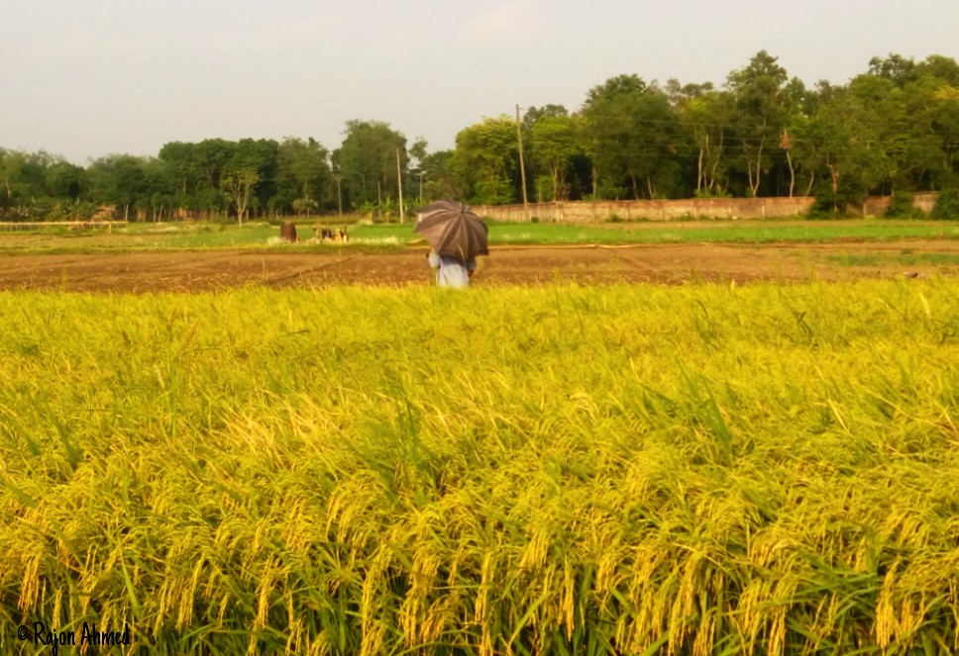
শব্দার্থ
সোনাধান
সোনালি রঙের পাকা ধান।
চিরকাল যে শিশুর মতো
সহজ, অকৃত্রিম ও মমতাময়।
চিরশিশু

Slide 12
জোড়ায় কাজ
সোনাধান, চিরশিশু ও বালুচর শব্দ দিয়ে ২টি করে বাক্য তৈরী কর।

Slide 15
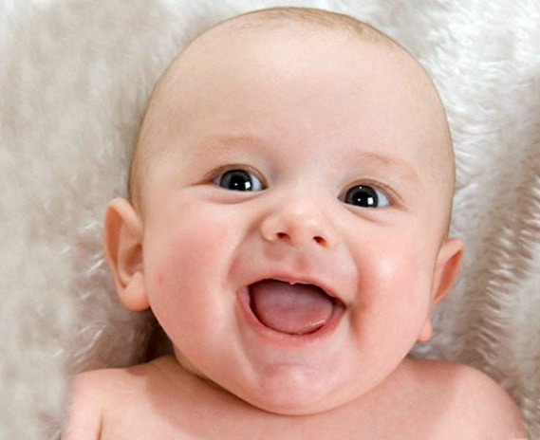
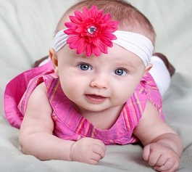

Slide 16
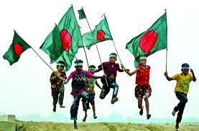
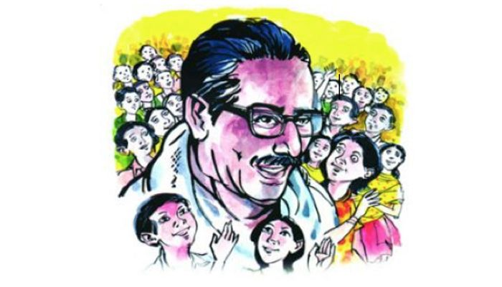

Slide 18
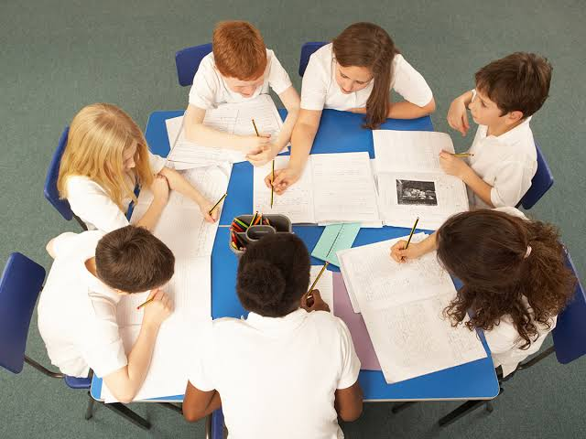
দলগত কাজ
বাংলার মানুষ ও প্রকৃতির সাথে মুজিব একাকার হয়ে মিশে আছেন - ব্যাখ্যা কর।

Slide 19
মূলায়ন
১। কার মধুর হাসিতে বাঙালির ঘর ভরে ওঠে?
শিশুর মধুর হাসিতে বাঙালির ঘর ভরে ওঠে।
২। যতদিন বাঙালি থাকবে ততদিন তারা কাকে কাছে পাওয়ার জন্য আকুল থাকবে?
যতদিন বাঙালি থাকবে ততদিন তারা বঙ্গবন্ধু শেখ মুজিবুর রহমানকে কাছে পাওয়ার জন্য আকুল থাকবে।
৩। বঙ্গবন্ধু শেখ মুজিবুর রহমানকে জাতির জনক বলা হয় কেন?
বঙ্গবন্ধু শেখ মুজিবুর রহমানের ডাকে সাড়া দিয়ে যুদ্ধ করে বাঙালি জাতি স্বাধীনতা অর্জন করেছে বলে বঙ্গবন্ধু শেখ মুজিবুর রহমানকে জাতির জনক বলা হয়।

Slide 20
মূলায়ন
৪। রোকনুজ্জামান খান কবে জন্মগ্রহণ করেন?
রোকনুজ্জামান খান ১৯২৫ সালে জন্মগ্রহণ করেন।
৫। বাংলাদেশকে কবি কীসের দেশ বলেছেন?
বাংলাদেশকে কবি সোনার দেশ বলেছেন।
৬। ফসলের হাসি দেখতে কার হাসির মতো?
ফসলের হাসি দেখতে শেখ মুজিবের হাসির মতো।

Slide 21
বাড়ির কাজ
বঙ্গবন্ধু শেখ মুজিবুর রহমানের শৈশব জীবন নিয়ে প্রবন্ধ রচনা লিখে আনবে।

Slide 22
ধন্যবাদ

